Slide 1
Thèmes de thèse
Pierre Valade

Slide 2
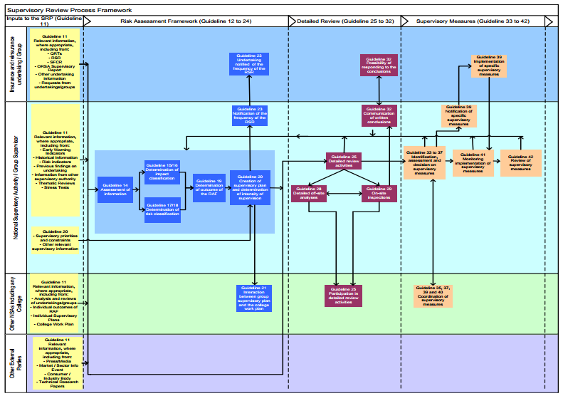
Origine du besoin métier (1/2)
Supervisory Review Procress (EIOPA-CP-14-016-GL-SRP.pdf)
Indicateurs de risque avancés / prédictifs
Données historiques
Indicateurs de risque
Informations pertinentes
Reportings prudentiels
Classification des assureurs selon :
leur impact
leur risque
Autres éléments
Priorité de contrôle
Ξ
« prévenir vaut mieux que guérir »

Slide 3
Origine du besoin métier (2/2)
Un thème que émerge de la crise est celui de la Stabilité Financière
Point sémantique
La «Stabilité Financière » n’est pas une notion clairement défini
Le silence, c’est-à-dire l’absence de bruit
La stabilité Financière c’est l’absence de perturbations liées aux industries financières
Course à l’armement : définir des outils de politique macroprudentielle :
Gérer cela parle capital
Indicateurs de risque systémiques
Indicateurs de risque systématiques
Définir des plans de résolution
Acteurs systémiques (GSIBs, GSIIs, GSIRs ?)
Multiplication des comités et institutions : FMI, IAIS, EIOPA, EBA, ESRB …
Besoin de dégainer les premiers

Slide 4
Axe 1 : Les indicateurs de vulnérabilité (1/2)
L’objectif est d’identifier des Indicateurs de Vulnérabilité
Point sémantique :
Définition d’un risque : « effet de l'incertitude sur l'atteinte des objectifs » (ISO 31 000)
Pour le marché de l’assurance : quel est l’objectif ? Est-il mesurable ?
Il est mieux de parler de vulnérabilités.
Approche des vulnérabilités par famille :
Vulnérabilité idiosyncratiques : les vulnérabilité d’un organismes isolé
Vulnérabilité Systémiques et systématiques
Vulnérabilité de biais
Approche « technique » des indicateurs de vulnérabilité :
Indicateurs spécifiques sur les organismes (données règlementaire, données publiques, données de marché)
Indicateurs de benchmark (distribution du marché)
Indicateurs avancés (SRISK …)

Slide 5
Axe 1 : Les indicateurs de vulnérabilité (2/2)
Sélection des indicateurs de vulnérabilité :
Critères de choix pour soutenir le SRP :
Lisibilité
Prédictibilité
Parcimonie
Exhaustivité
Proportionnalité
Critères de choix pour un tableau de bord de stabilité financière :
Lisibilité
Réactivité
Pondération
Politique
Exhaustivité
Méthodes de choix :
Sur les données empiriques : arbres de décision, GLM ?
Sur une modélisation : modélisation d’un organisme, d’un marché avec une calibration

Slide 6
Axe 2 : Suivi de la mesurabilité des risques
L’objectif est suivre la mesurabilité des risques
Point sémantique :
Les risques sont abordés sous l’angle des marchés
Concevoir une cartographie des risques qui :
Inclut une segmentation des offres de produits (assurance épargne, MRH, Tempête …)
Précise la répartition entre le risque transféré aux assureurs et le risque porté par la personne publique
Précise le caractère obligatoire ou optionnel de l’assurance
Définir la mesurabilité du risque :
Niveau de concentration des acteurs qui assurent ce risque (Indice de Herfindal … )
Indicateurs d’activité : Primes, Réserves …
Existence et position dans le cycle du risque (e.g. assurance tempête en Floride, RC Médicale)
Niveau de performance des assureurs (marges financières, techniques et opérationnelles)…

Slide 7
Axe 3 : Travailler sur cycle macro
Identifier et « factualiser » les cycles macro :
Point sémantique :
Les cycles « macro » est notion qui est définie spécifiquement pour cet exposé.
Il n’est pas dit que cette définition reste
Les cycles macro correspondent aux cycles qui impactent systémiquement ou systématiquement le marché de l’assurance
Mesurer la liaison des cycles macro « classiques » avec le marché de l’assurance (NOW/TCOQ) :
Inflation
PIB,
Chômage
Confiance
Normes
Identifier les cycles macro « exotiques » puis mesurer leur liaison :
Norme
…
Considérations techniques :
Traitement des données méthodiques
Analyse de « correlation » : GLM, Logit, arbres de décisions, statistiques baiesienne …
Modélisation : pour un organisme type, pour le marché

Slide 8
Annexes pour de rire
Sources : Soutenance d’actuariat de Yann George

Slide 9

Introduction (1/2) Généralités
Risques et effets de diversification
Définition d’un risque : « effet de l'incertitude sur l'atteinte des objectifs » (ISO 31 000)
Existence de différentes mesures de risque ρ
Notion de sous-additivité :∀ X1, X2 deux risques, ρ (X1 + X2) ≤ ρ (X1) + ρ (X2)
Risques A et B pris séparément
Agrégation de A et B
Bénéfice de diversification
A
B
A
B
Périmètre retenu dans le cadre du mémoire
Groupe d’assurance ayant différentes filiales (transposable à une entité solo avec différentes activités)
La mesure de risque retenue correspond à celle définie par Solvabilité 2 (SCR : VaR à 99,5%)
Utilisation de la formule standard
On considère que le capital est fongible et transférable entre les entités du groupe

Slide 10

Exposé de la problématique (1/3) Présentation générale
Mécanismes de
décision
Les réflexions peuvent également être envisagées du point de vue de consommation de capital
Pilotage des risques au sein d’un groupe d’Assurance
Equilibre entre les risques encourus et la performance
Appétence au risque propre à chaque entreprise
Ici, illustration avec un ratio « valeur/SCR »
Difficultés associées à l’environnement Solvabilité 2
Méconnaissance de la consommation réelle de capital par chaque activité
Le groupe peut apparaître plus vertueux que les activités solos grâce aux effets de diversification
Des filiales avec le même niveau d’indicateurs peuvent ne pas être équivalentes (cf. illustration page suivante)
Une décision vertueuse au niveau solo peut s’avérer contre-productive au niveau du groupe
Valeur /
Risques
Objectifs

Slide 11
Exposé de la problématique (2/3) Exemple : même indicateur solo mais contribution différente au groupe

Slide 12
Exposé de la problématique (3/3) Solutions envisagées et applications
L’analyse des entités au niveau solo apparaît insuffisante pour prendre des décisions stratégiques
Deux méthodes de construction d’indicateurs tenant compte des effets de diversification ont été étudiées
Allocation des bénéfices de diversification
Analyse des contributions marginales
Ces méthodes ont ensuite fait l’objet d’une application numérique dans le cadre de la formule standard
Mise en évidence des contraintes opérationnelles
Proposition de solutions techniques
NB : les travaux (« anonymisés ») présentés dans le cadre de ce mémoire ont été développés au sein d’une compagnie ayant de nombreuses filiales au niveau international

Slide 13
1ère méthode envisagée
Allocation des bénéfices de diversification

Slide 14
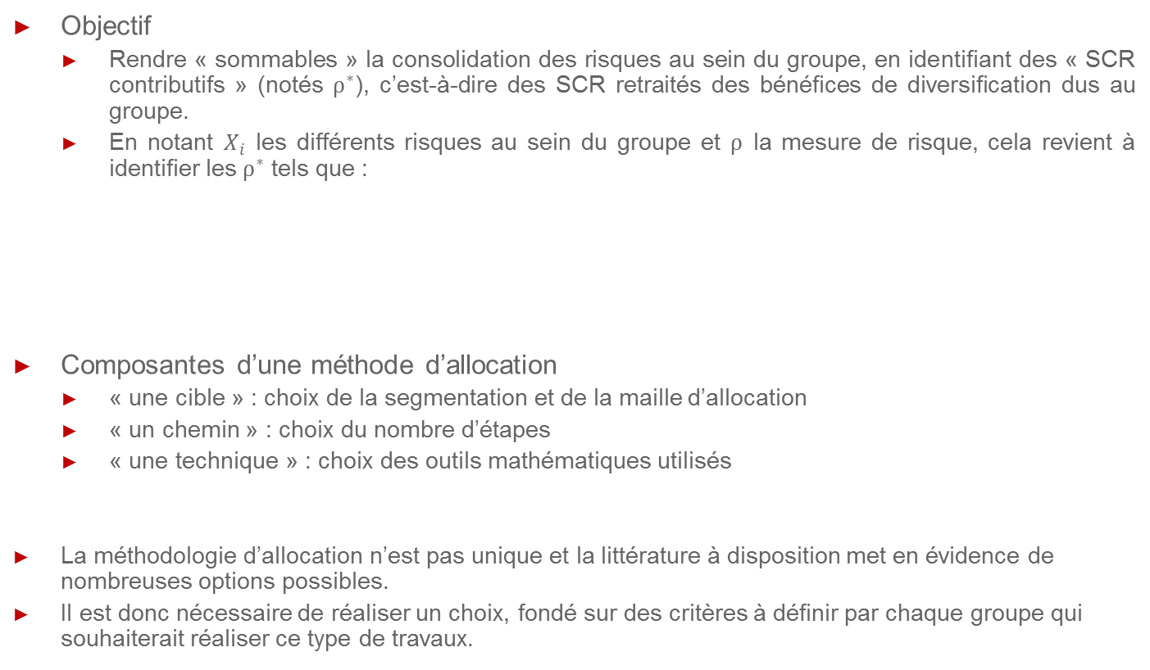
Méthode 1 : allocation des bénéfices de diversification (1/7) Généralités
Objectif
Rendre « sommables » la consolidation des risques au sein du groupe, en identifiant des « SCR contributifs » (notés $ρ^{∗}$), c’est-à-dire des SCR retraités des bénéfices de diversification dus au groupe.
En notant $X_{i}$ les différents risques au sein du groupe et $ρ$ la mesure de risque, cela revient à identifier les $ρ^{∗}$ tels que :
Composantes d’une méthode d’allocation
« une cible » : choix de la segmentation et de la maille d’allocation
« un chemin » : choix du nombre d’étapes
« une technique » : choix des outils mathématiques utilisés
La méthodologie d’allocation n’est pas unique et la littérature à disposition met en évidence de nombreuses options possibles.
Il est donc nécessaire de réaliser un choix, fondé sur des critères à définir par chaque groupe qui souhaiterait réaliser ce type de travaux.
alors qu’on avait :

Slide 15
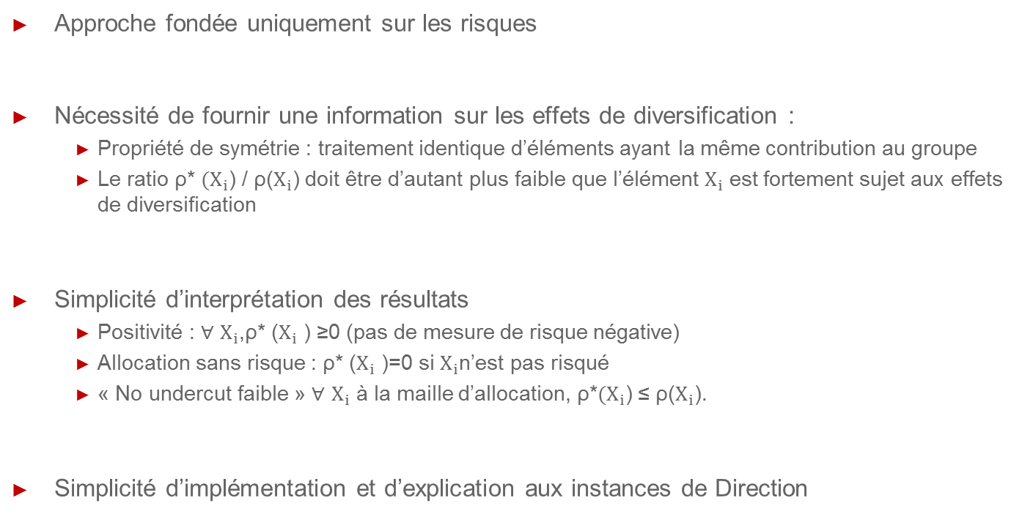
Méthode 1 : allocation des bénéfices de diversification (2/7) Choix de caractéristiques préférées
Approche fondée uniquement sur les risques
Nécessité de fournir une information sur les effets de diversification :
Propriété de symétrie : traitement identique d’éléments ayant la même contribution au groupe
Le ratio ρ* ${(X}_{i}$) / ρ($X_{i}$) doit être d’autant plus faible que l’élément $X_{i}$ est fortement sujet aux effets de diversification
Simplicité d’interprétation des résultats
Positivité : ∀ $X_{i}$,ρ* ($X_{i}$ ) ≥0 (pas de mesure de risque négative)
Allocation sans risque : ρ* ($X_{i}$ )=0 si $X_{i}$n’est pas risqué
« No undercut faible » ∀ $X_{i}$ à la maille d’allocation, ρ*${(X}_{i}$) ≤ ρ($X_{i}$).
Simplicité d’implémentation et d’explication aux instances de Direction

Slide 16
Méthode 1 : allocation des bénéfices de diversification (3/7) Segmentation et choix de la maille d’allocation (« cible »)
Choix de la segmentation (« nombre de colonne »)
A définir en fonction des agrégats de pilotage
Eléments homogènes de risque
Nombre : précision vs. simplicité
Choix de la maille d’allocation
Option 1 : directement au niveau des segments
Information au niveau de chaque segment, mais pas au niveau des facteurs de risque
Réduction des temps de calcul
→ Utile si chaque segment correspond à un produit
Option 2 (retenue) : à la maille « entité X facteur de risque »
Augmente les temps de calculs
Chaque entité aura également une information sur les différents facteurs de risque
→ Contient une information par facteur de risque

Slide 17
Méthode 1 : allocation des bénéfices de diversification (4/7) Segmentation et choix de la maille d’allocation (« cible »)
Décision importante car les résultats obtenus diffèrent
Option 1 : inverser le processus d’agrégation
Information sur les facteurs de risques
A tendance à traiter les segments de la même manière
Option 2 : d’abord par segment puis par facteur de risque
Information sur le segment
L’analyse par facteur de risque est indépendante du groupe
Option 3 : directement à la maille d’allocation
Temps de calculs plus longs
Richesse d’information ; la contribution réelle de chaque segment à chaque facteur de risque est prise en compte

Slide 18
Méthode 1 : allocation des bénéfices de diversification (5/7) Sélection de la technique d’allocation
Plusieurs techniques d’allocation ont été testées, et analysées sous le prismes des préférences d’allocation définies précédemment.
 | Technique proportionnelle | Scénario équivalent | Shapley | Contribution marginale | Diversification marginale
Apporte une Information sur les bénéfices de diversification ? | - | + | +++ | ++ | ++
Simplicité d’interprétation des résultats ? | +++ | - | + | + | ++
Facilité d’implémentation ? | +++ | + | + | ++ | ++
Permet une allocation directement à la maille « segment X facteur de risque » ? | +++ | - | + | +++ | +++

Slide 19





Méthode 1 : allocation des bénéfices de diversification (6/7) Présentation de la méthode retenue
Présentation de la méthode
Détermination des bénéfices de diversification sur le périmètre considéré (ici, le groupe)
Mise en évidence des bénéfices de diversification marginaux apportés par chaque élément de la maille d’allocation
Répartition des bénéfices de diversification totaux au prorata de la contribution de chaque élément
Formulation mathématique
Illustration graphique de la « diversification marginale »
$$∀ X_{i} ∈g,D_{g}\left(X_{i}\right)= \frac{D_{g}\left(G\right)−D_{g}\left(G−X_{i}\right)}{\sum_{j=1}^{n}{\left[D_{g}\left(G\right)− D_{g}\left(G−X_{j}\right)\right]}}. D_{g}(G)$$
Diversification totale du groupe
Groupe
Diversification marginale apportée par A
Groupe privé
de A
Diversification du groupe privé de A

Slide 20
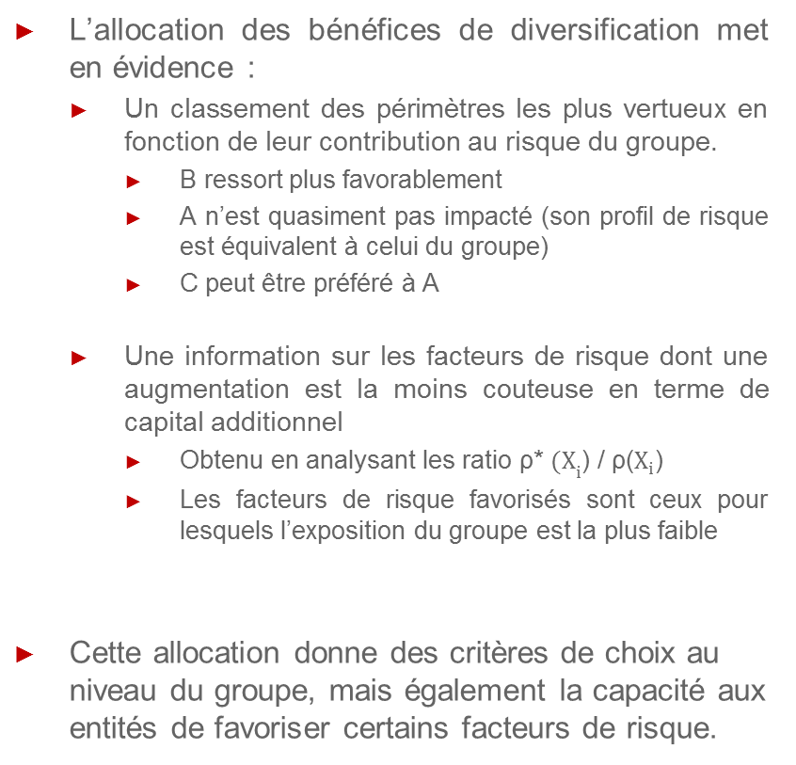
Méthode 1 : allocation des bénéfices de diversification (7/7) Application numérique
L’allocation des bénéfices de diversification met en évidence :
Un classement des périmètres les plus vertueux en fonction de leur contribution au risque du groupe.
B ressort plus favorablement
A n’est quasiment pas impacté (son profil de risque est équivalent à celui du groupe)
C peut être préféré à A
Une information sur les facteurs de risque dont une augmentation est la moins couteuse en terme de capital additionnel
Obtenu en analysant les ratio ρ* ${(X}_{i}$) / ρ($X_{i}$)
Les facteurs de risque favorisés sont ceux pour lesquels l’exposition du groupe est la plus faible
Cette allocation donne des critères de choix au niveau du groupe, mais également la capacité aux entités de favoriser certains facteurs de risque.

Slide 21
2ème méthode envisagée
Analyse des contribution marginales

Slide 22
Méthode 2 : analyse des contributions marginales
Approche permettant de mettre en évidence la contribution marginale de chaque type de risque :
Analyse réalisée pour chaque facteur de risque l’un après l’autre
Incrément de 1 unité de la mesure de risque pour chaque facteur
Mesure de l’impact sur le SCR global
Analyse réalisée au niveau du groupe dans sa totalité
Utilisations potentielles
Identification des facteurs de risques dont l’augmentation nécessite le moins de capital additionnel
Communication interne
Mise en place d’outil d’abaques permettant d’estimer l’impact d’un nouveau type de contrat sur le risque global (intervention au niveau du processus de lancement de nouveaux produits)

Slide 23
Applications numériques

Slide 24
Introduction (2/2) Mise en place d’un profil de risque
3 catégories de produit ont été modélisés
Epargne en Euro :
- Estimation du profil de risque à partir d’un modèle stochastique
- Utilisation de données issues d’un acteur français, avec un retraitement des actifs pour correspondre au portefeuille moyen en France
Epargne en UC :
- Utilisation d’un modèle déterministe
- Données similaires à l’épargne en Euro, avec un retraitement des actifs
Prévoyance
- Utilisation directe du profil de risque d’un acteur français
- Mise en place d’un profil de risque à partir d’un modèle déterministe

Slide 25
Méthode 1 : allocation des bénéfices de diversification (7/7) Résultats obtenus

Slide 26
Méthode 2 : analyse des contributions marginales (2/2) Application numérique

Slide 27
Conclusion Synthèse et axes d’approfondissement
Synthèse
Difficultés à prendre en compte les bénéfices de diversification
Test de deux méthodologies complémentaires :
Allocation des bénéfices de diversification : vision statique
Impact marginal de chaque facteur de risque sur le risque global : vision prospective
Analyse théorique des méthodes
Mise en œuvre opérationnelle et principales difficultés rencontrées
Axes d’approfondissements possibles
Prise en compte des problématiques de fongibilité et de transférabilité du capital
Impact sur la mise en place de stratégies de réassurance
Application au sein des entités, entre les différents produits (les travaux ne se limitent pas au seul cas d’un groupe)

